Slide 1




龙芯杯
第二届全国大学生计算机系统能力培养大赛
决赛展示汇报
NSCSCC 2018
参赛团队： |  | 中国科学院大学 2 队
团队成员： |  | 张旭、符岗、王苑铮、袁峥
汇报日期： |  | 2018年9月22日
Notes:
尊敬的各位专家评委，大家好！
我是中国科学院大学二队的张旭。
下面由我来代表团队做龙芯杯决赛展示汇报。

Slide 2
汇报提纲
1
背景与动机
2
技术与实现
3
性能与总结
Notes:
我的报告分为以下三部分，首先是。。。

Slide 3
背景与动机
CPU性能测试环境中，访存延迟很高
Temporal locality
Spatial locality
不同类型的指令对应的操作不同
不同的工作流程
IPC与频率不可兼得
追求频率

Slide 4
汇报提纲
1
背景与动机
2
技术与实现
3
性能与总结
Notes:
我的报告分为以下三部分，首先是。。。

Slide 5
CACHE仿真器
探索CACHE设计方案：CACHE仿真器
统计性能测试程序所有的访存信息
测试不同的CACHE配置
line size, cache size, associativity, replace policy
统计仿真结果
首先定义以下变量
单位cache-size：实验中最小的cache size，其余情形下的cache size均为单位cache-size的2的幂次倍。
cache利润率：cache命中率 * 单位cache-size / cache size。
Notes:
利润率：利润率保持不变时，说明我增加cache size的比值可以同等的反映到命中率上

Slide 6
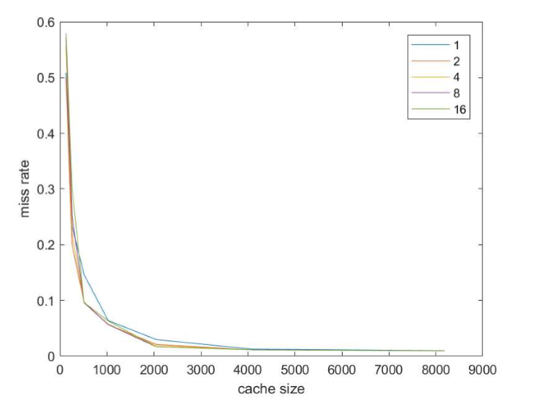
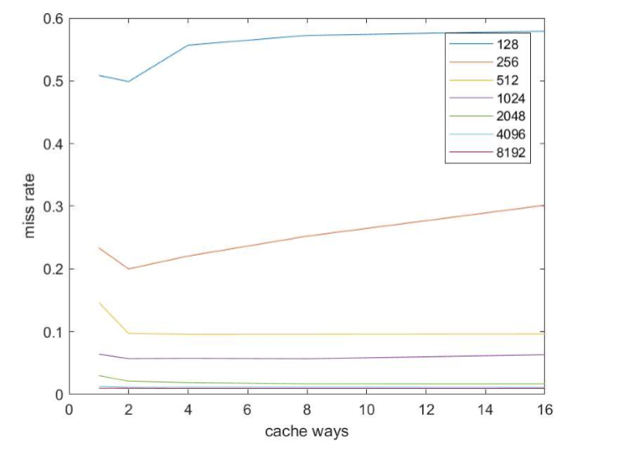
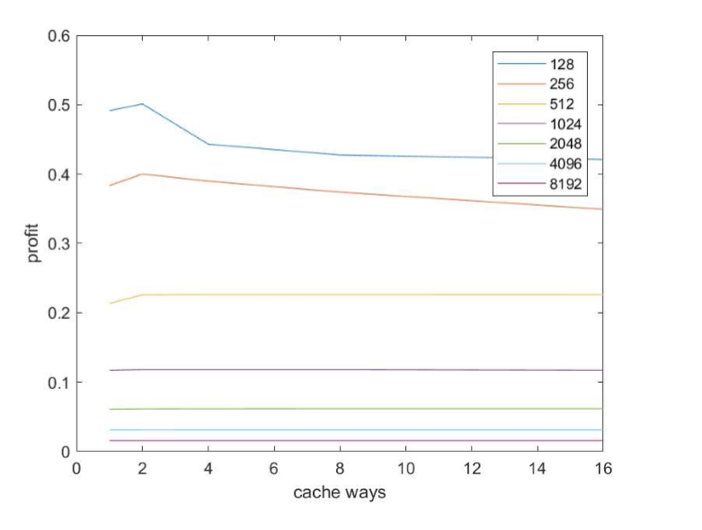
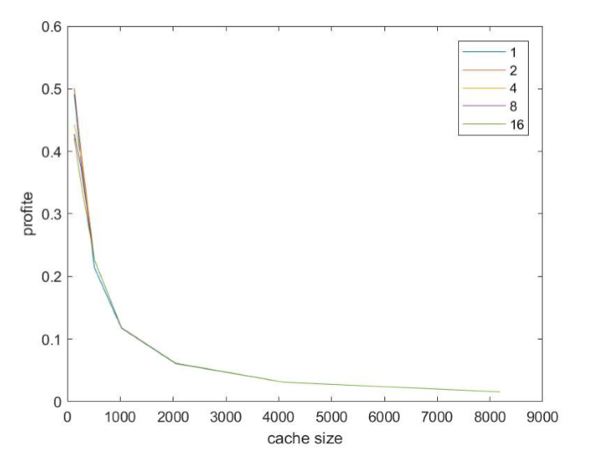
CACHE仿真器
指令CACHE仿真结果：
Notes:
第一张图：cache size 和miss rate关系。可以看到，cache way大于2时，固定size，对miss rate影响不大。cache size为2048字节已足够。
第二张图：cache size 和profit关系。可以看到，profit是逐渐降低的，所以应该尽量选择较小的cache size
第三张图：cache way和miss rate关系。可以看到，当cache size很大时，miss rate并不会随cache way而变化，说明此时Conflict Miss可以通过增加cache size解决
第四张图：cache way和profite关系

Slide 7
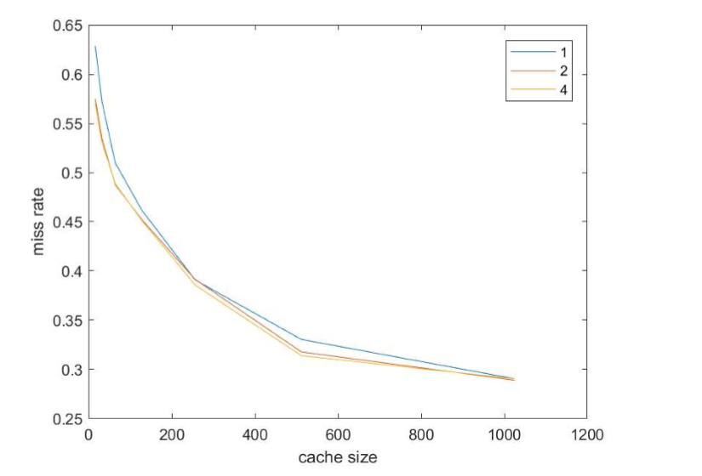
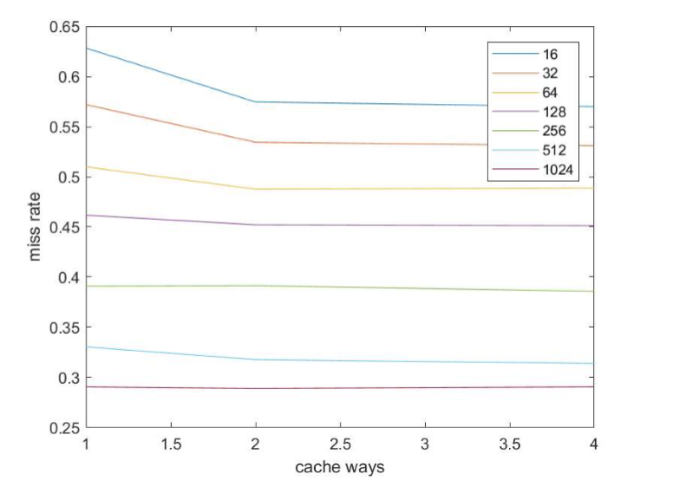
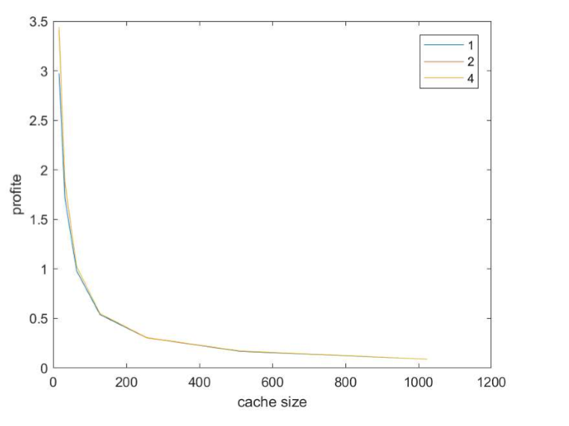
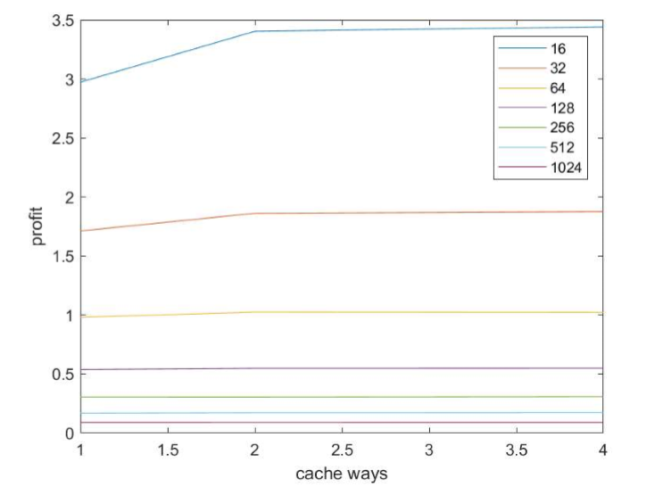
CACHE仿真器
数据CACHE仿真结果

Slide 8
仿真器
CACHE设计方案
数据cache：
Cache-ways = 2, cache-size = 64, 128, 256, 512
指令cache：
Cache-ways = 2, cache-size = 512, 1024, 2048

Slide 9
CACHE框架
技术方案：
pipeline
keyword first
burst transaction
WAIT
ACCESS
COMPARE
ADDR SEND
GET KEYWORD
GET OTHER WORDS

Slide 10
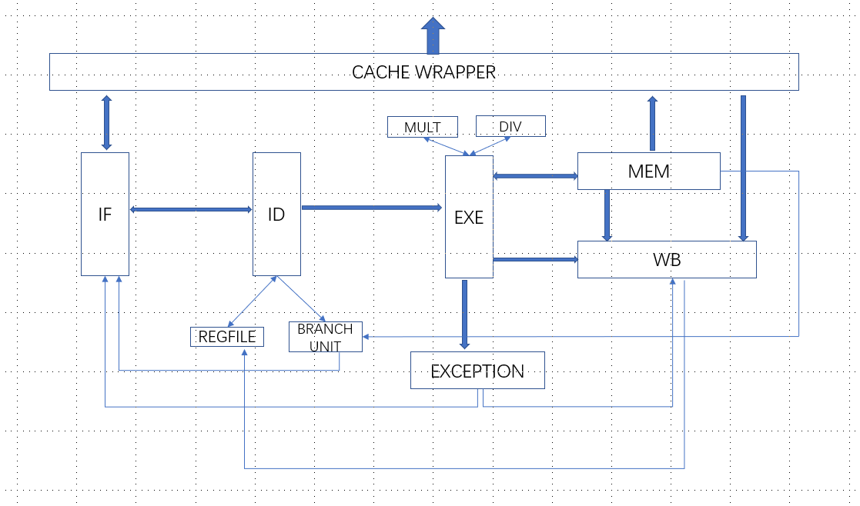
CPU框架
Rtype
load

Slide 11
汇报提纲
1
背景与动机
2
技术与实现
3
性能与总结
Notes:
我的报告分为以下三部分，首先是。。。

Slide 12
结果与不足
性能结果
CPU的时钟频率达到110MHz
性能提升达到20倍
不足
没有利用仿真器去探索多发射，乱序，甚至VLIW架构带来的性能提升
cache利润率并没有考虑逻辑部分占用的板卡资源
单一的memory hierarchy
多级cache
L1 cache + victim buffer

Slide 13
谢谢各位专家评委!
恳请批评指正!
Notes:
最后，感谢团队各位成员的辛勤付出和出色工作!
感谢各位专家评委对我们工作的支持和帮助!
谢谢大家！

